Slide 1
Pediatrie pro fyzioterapeuty - úvod
Vysoká škola zdravotnická
MUDr. Michala Komyšáková, MBA
Pediatrická klinika FN Motol
Oddělení urgentního příjmu dětí a LSPP FN Motol
Dr. Bear Clinic Pediatrie Praha

Slide 2
Prostředí, kde se fyzioterapeuti setkávají s dětmi
Oddělení:
  akutní infekce (bronchiolitida, pneumonie, exacerbace astmatu) – dechová fyzio
  pooperační stav (ortopedie, kardiochirurgie, břišní chirurgie) – dechová fyzio, prevence komplikací, časná mobilizace
  JIP/ARO (intenzivní péče) - multidisciplinární spolupráce
Ambulance / poliklinika:
  respirační fyzio u astmatu, cystické fibrózy, postinfekčních stavů
  edukace rodičů (inhalace, dechová cvičení, prevence deformit)
  chronické nemoci (neuromuskulární, ortopedické, revmatologické)
  Preventivní péče, kontrola PMV
Lázně a rehabilitační ústavy:
  delší pobyty – prostor pro komplexní fyzio (respirační + pohybová + ergoterapie + psychoterapie)
  indikace: astma, alergie, CF, skoliózy, pooperační ortopedické stavy
Rozdíly v roli fyzioterapeuta podle prostředí
Akutní oddělení: krátký kontakt, základní intervence, sledování tolerance.
Ambulance: dlouhodobý vztah s rodinou, edukace, motivace.
Lázně: komplexní a intenzivní program, více času na prevenci, životní styl a compliance.
Domácí péče: edukace rodičů, jednoduché techniky, bezpečnostní aspekty.

Slide 3
Fyzioterapie při akutních onemocněních
Infekce dýchacích cest: u bronchiolitidy/akutní bronchitidy spíše šetřící režim, jen podpora hygieny DC, polohování, hydratace.
Astmatická exacerbace: akutně se necvičí → fyzio až v rekonvalescenci + dlouhodobě (technika inhalace, dechové stereotypy).
Poúrazové stavy: dle stabilizace, nejdříve prevence trombózy, dechová cvičení, až pak mobilizace.
Fyzioterapie při chronických onemocněních
Cystická fibróza: zásadní role fyzio
Astma: nácvik dechové kontroly, správné použití inhalátorů, prevence hyperventilace, zvyšování tolerance zátěže.
Neurologické choroby (DMO, SMA): motorika, polohování, prevence kontraktur, respirační podpora.
Ortopedické diagnózy: skoliózy, kyčle, stavy po operacích.

Slide 4
Role pediatra vs. fyzioterapeuta
Pediatr dělá orientační screening při preventivních prohlídkách → jen hodnotí hrubě osy, funkce, symetrii, motorické milníky
Fyzioterapeut má větší prostor na detail, ale i on by měl vědět, co je pro pediatra normální vs. varovné.
Limity: u pediatra i nefyzio specialisty není prostor rodiče „opravovat“ do detailu v handlingu, ale dát základní doporučení a případně odeslat na fyzioterapii.

Slide 5
Rozsah preventivních prohlídek v ČR dle platné legislativy
V prvním roce života:
2 dny po propuštění z porodnice
6 týdnů
3 měsíce
6 měsíců
8 měsíců
10 měsíců
12 měsíců
Další roky:
18 měsíců
3 roky
dále každé 2 roky (5, 7, 9, 11, 13, 15, 17, 19let)
Obsah:
růst a vývoj (váha, výška, obvod hlavy),
psychomotorický vývoj,
očkování,
vyšetření zraku, sluchu, pohybového aparátu.

Slide 6
Závěr – pohled pediatra pro začínající fyzioterapeuty
Specifika dítěte – není malý dospělý, vývojové odlišnosti, normální variabilita.
Role pediatra vs. fyzioterapeuta – záchyt vs. detailní vedení.
Rodiče a komunikace – jednotná sdělení, citlivý přístup.
Týmová spolupráce – fyzioterapeut jako oči pediatra v pohybu.
Tipy do praxe – hra jako terapie, trpělivost, respekt k rodině.
Přidaná hodnota fyzioterapeuta – včasný záchyt, dlouhodobé vedení, prevence.

Slide 7
Rozdělení dětského věku
Prenatální období
Novorozenecké období
Kojenecké období
Batolecí období
Předškolní věk
Školní věk
Adolescence

Slide 8
Prenatální období
Doba prožitá v matčině těle – intrauterinní období – od oplodnění vajíčka po porod
Embryonální období (zárodečné) – 0. až 8. týden
Diferenciace jednotlivých částí těla, utváření základů všech orgánů a tělních systémů
Na konci období jsou založeny všechny orgány a zárodek má nezaměnitelnou lidskou podobu
2. Fetální období – 9. až 40. týden
dozrávání plodu – strukturální a funkční diferenciace orgánů, orgány zahajují svou činnost
Dozrávání probíhá kraniokaudálně a proximodistálně (nejdříve humerus+femur, poté ruce, chodidla a prsty)

Slide 9
Novorozenecké období 1.-28.den života
Období adaptace na mimoděložní podmínky a období nejvyšší mortality – 1,3‰
VVV
Následky perinatální patologie – asfyxie a infekce z porodních cest
Pokračování intrauterinních patologických stavů (infekce)
Tendence ke generalizaci infekcí (nezralý imunitní systém)

Slide 10
Úvod do neonatologie
Gestační věk – doba od koncepce (početí) - udává se v ukončených týdnech + dnech (př.36+4)
Postkoncepční věk – používá se u předčasně narozených, součet gestačního + chronologického věku
Donošené dítě - 38+0 – 41+6
Nedonošené – vše do 37+6
Přenášené – nad 42+0

Slide 11
Porodní hmotnost
Norma 2500-4200g
Nízká porodní hmotnost – pod 2500g
Velmi nízká porodní hmotnost – pod 1500g
Extrémně nízká porodní hmotnost – pod 1000g

Slide 12
Klasifikace dle vztahu porodní hmotnosti a gestačního věku
Eutrof – porodní hmotnost přiměřená gestačnímu věku
Hypotrof – porodní hmotnost je nižší než by odpovídalo gestačnímu věku
Hypertrof – porodní hmotnost je větší než by odpovídalo gestačnímu věku
Fyziologický novorozenec je tedy donošený, eutrofický/normotrofický s normálním průběhem, poporodní adaptace

Slide 13
Anamnéza
Prenatální období: průběh těhotenství, rizikové faktory (infekce, užívání léků, preeklampsie).
Porod:
způsob (spontánní, císařský řez, kleště, VEX),
komplikace (hypoxie, krvácení, porodní trauma),
Apgar skóre (0–10, hodnoceno v 1., 5., 10. minutě).
Postnatální období:
hmotnost, délka, obvod hlavy,
potřeba resuscitace nebo pobytu na JIP/NICU,
případné vrozené vady.
Rodinná anamnéza: genetická onemocnění, neurologická/ortopedická/revmatologická onemocnění

Slide 14
Skóre dle Apgarové
Hodnotíme stav v čase – 1.minuta, 5.minuta, 10.minuta
Hodnocené parametry | Počet bodů
 | 0 | 1 | 2
Akce srdeční | Žádná | Pod 100/min | Nad 100/min
Dýchání | Nedýchá | Nepravidelné, pomalé, event. lapání po dechu | Pravidelné, event. s křikem
Svalový tonus | Těžká hypotonie, extenze končetin | Snížený tonus, ale určitý stupeň | Normální tonus, flexe končetin a aktivní pohyb
Barva kůže | Celková cyanóza | Akrocyanóza | Růžová
Odpověď na podráždění | Žádná | Chabá, grimasa | Obranný pohyb, event.křik

Slide 15
Klinické vyšetření – z pohledu fyzioterapeuta
Chování a vědomí: bdělost, reaktivita, plačtivost, spánek.
Posturální tonus: flexe vs. hypotonie, symetrie.
Spontánní motorika: kvalita pohybů, variabilita, symetrie.
Fyziologické funkce: barva kůže, dýchání, srdeční frekvence.
Všímáme si asymetrií či patologických vzorců.

Slide 16
Orientační neurologické vyšetření
Hodnocení svalového tonu
Úchopový reflex
Hledací reflex
Sací reflex
Moroův reflex
Reflex chůze

Slide 17
Kojení
Ideálně plné kojení do 6 měsíců
Význam pro dítě – snížené riziko průjmových onemocnění kojenců, respiračních infekcí, snížené riziko SIDS, potravinových alergií, nadváhy
Význam pro matku – zkrácená doba poporodního krvácení, rychlejší zavinutí dělohy po porodu, zlepšená remineralizace kostí, snížené riziko Ca prsu a ovarií
Obecně – emoční pouto mezi matkou a dítětem, neustálá dostupnost stravy, nižší ekonomické náklady

Slide 18
Shrnutí pro praxi
Základní parametry: gestační věk, porodní hmotnost, Apgar skóre.
Klíčová anamnéza: těhotenství, porod, poporodní adaptace.
Vyšetření fyzioterapeutem: tonus, reflexy, spontánní motorika.
Fyzioterapeut musí odlišit normální vývojové projevy od signálů možné patologie.
Správné vyhodnocení = základ pro plán terapie a spolupráci s pediatrem.

Slide 19
Kojenecké období 29.den života – 1 rok
Prudký rozvoj (motorický, neuropsychický i somatický vývoj)
Doznívání problematiky VVV
Pozdní následky perinatální patologie (vliv asfyxie na vznik DMO)
Manifestace vrozených chorobných stavů (dědičně poruchy mtb, endokrinní aj. onemocnění)
Významný podíl na nemocnosti - infekce, CAVE dehydratace (průjmy při GE, nižší koncentrační schopnost ledvin)
Kojenecká úmrtnost 2,5‰

Slide 20
PMV v prvním roce - milníky pro pediatry:
3. měsíc: zvedání hlavy, opora o předloktí, středová linie.
Red flags pro pediatra / fyzioterapeuta: nefixuje, nepase do 3 měs., výrazná asymetrie, preferenční polohy, výrazná hypotonie/hypertonie.

Slide 21
Batolecí období 1 – 3 roky
Zpřesnění motoriky, rozvoj řeči, osamostatňování dítěte (chůze, učení, jezení, čistota, komunikace)
První období vzdoru
Nemocnost spíše nízká, vyšší výskyt úrazů – popáleniny, pády, otravy, aspirace
Ovlivnitelné: recidivující pískoty/astma – edukace techniky inhalace, herní dechová cvičení, posturální kontrola; hrubá motorika a rovnováha.
Pozor: cizí tělesa, febrilní křeče, úrazy hlavy.

Slide 22
Předškolní období 3 – 6 let
Socializace dítěte, začlenění do kolektivu
Zpomalení růstu – prodlužují se končetiny, dítě je štíhlejší, méně jí
Vyšší nemocnost (kontakty), méně úrazů
2.období vzdoru – kladou hodně otázek, zvědavost

Slide 23
Školní období od 6 let
Většina dětí je schopná zahájit školní docházku
Závěr období nelze jednoznačně vymezit – spojeno se začátkem dospívání (odlišné v rámci pohlaví)
Ovlivnitelné: cystická fibróza (edukace technik čištění DC – autogenní drenáž, ACBT; vždy dle CF týmu), skolióza (screening, cvičení dle doporučení), sportovní přetížení.
Pozor: synkopy při námaze, poranění sportem.

Slide 24
Adolescence
Začíná počátkem pubertálního vývoje a končí dosažením pohlavní zralosti a ukončením tělesného růstu
Začátek v průměru
Dívky o 2 a ½ roku dříve – v 10 letech
Chlapci – v 12,5 letech
I mezi jedinci stejného pohlaví je variabilita plus mínus 2 roky
Od začátku dospívání uplynou
2-3 roky do dosažení plné pohlavní zralosti (menarche, první ejakulace)
4-5 let do ukončení růstu
Fyzické dospívání pokračuje akumulací kostní hmoty a dobudováním muskulatury a šířkových rozměrů skeletu

Slide 25
Akutní stavy v pediatrii
Cíl přednášky: rozpoznat dítě v ohrožení, bezpečně a včas volat pomoc, zahájit základní postupy a vědět, kdy fyzioterapii přerušit.
Proč je to důležité pro fyzioterapeuty? (ambulance, lůžka, lázně, sport).
Rozdíly dítě vs. dospělý (rychlejší dekompenzace, anatomie DC, vyšší spotřeba O₂, menší rezervy).
Role fyzioterapeuta: rozpoznání, zajištění základních opatření, volání pomoci, ne definitivní léčba.

Slide 26
Vitální funkce v pediatrii
Novorozenec (0–28 d): HR 100–160/min, RR 30–60/min
Kojenec (1–12 m): HR 100–150/min, RR 30–50/min
Batole (1–3 r): HR 90–150/min, RR 24–40/min
Předškolák (4–5 r): HR 80–140/min, RR 22–34/min
Školák (6–12 r): HR 70–120/min, RR 18–30/min
Dospívající: HR 60–100/min, RR 12–20/min
Red flags: SpO₂ < 92 %, apnoické pauzy, stridor v klidu, cyanóza, alterace vědomí, prodlužující se kapilární návrat > 3 s

Slide 27
ABCDE postup
A – Airway (dýchací cesty): poslech – mluví/plače? stridor, chrapot, bublání. Poloha hlavy – U kojenců nezakláníme hlavu (neutrální).
B – Breathing: frekvence, symetrie hrudníku, ev.SpO₂, poslech pískoty vs. stridor.
C – Circulation: barva, teplota, CRT, pulz, krvácení
D – Disability: vědomí (AVPU), křeče apod
E – Exposure: vyrážka (kopřivka/petechie), trauma, dehydratace; udržet teplo.
Pracovní postup pro fyzioterapeuta: pokud je cokoliv abnormální → zastavit terapii, volat pomoc (155), (poloha, uvolnění DC, ventilace u apnoe, zástava krvácení tlakem).

Slide 28
Nejčastější akutní stavy u dětí
Obstrukce dýchacích cest / dušení (cizí těleso)
Příznaky: náhlý kašel, stridor/pískot, cyanóza, neschopnost mluvit/plakat.
Postup:
  < 1 rok: 5 úderů mezi lopatky + 5 stlačení hrudníku (na dolní polovině hrudní kosti), cyklicky.
  ≥ 1 rok: 5 úderů mezi lopatky + Heimlich, cyklicky.
  Bezvědomí: KPR
Co NEdělat: slepá instrumentace v ústech, vyvolávání zvracení
FYZIO tipy: u dětí v riziku (poruchy polykání) trénink polohování, edukace rodičů

Slide 29
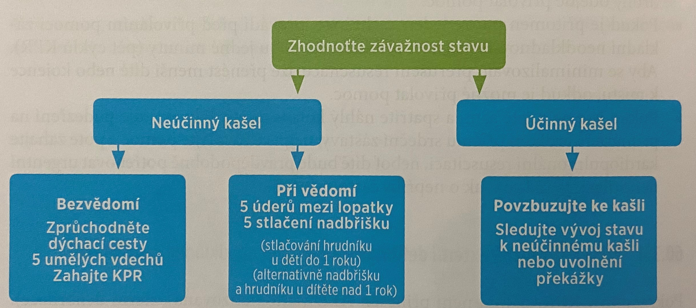
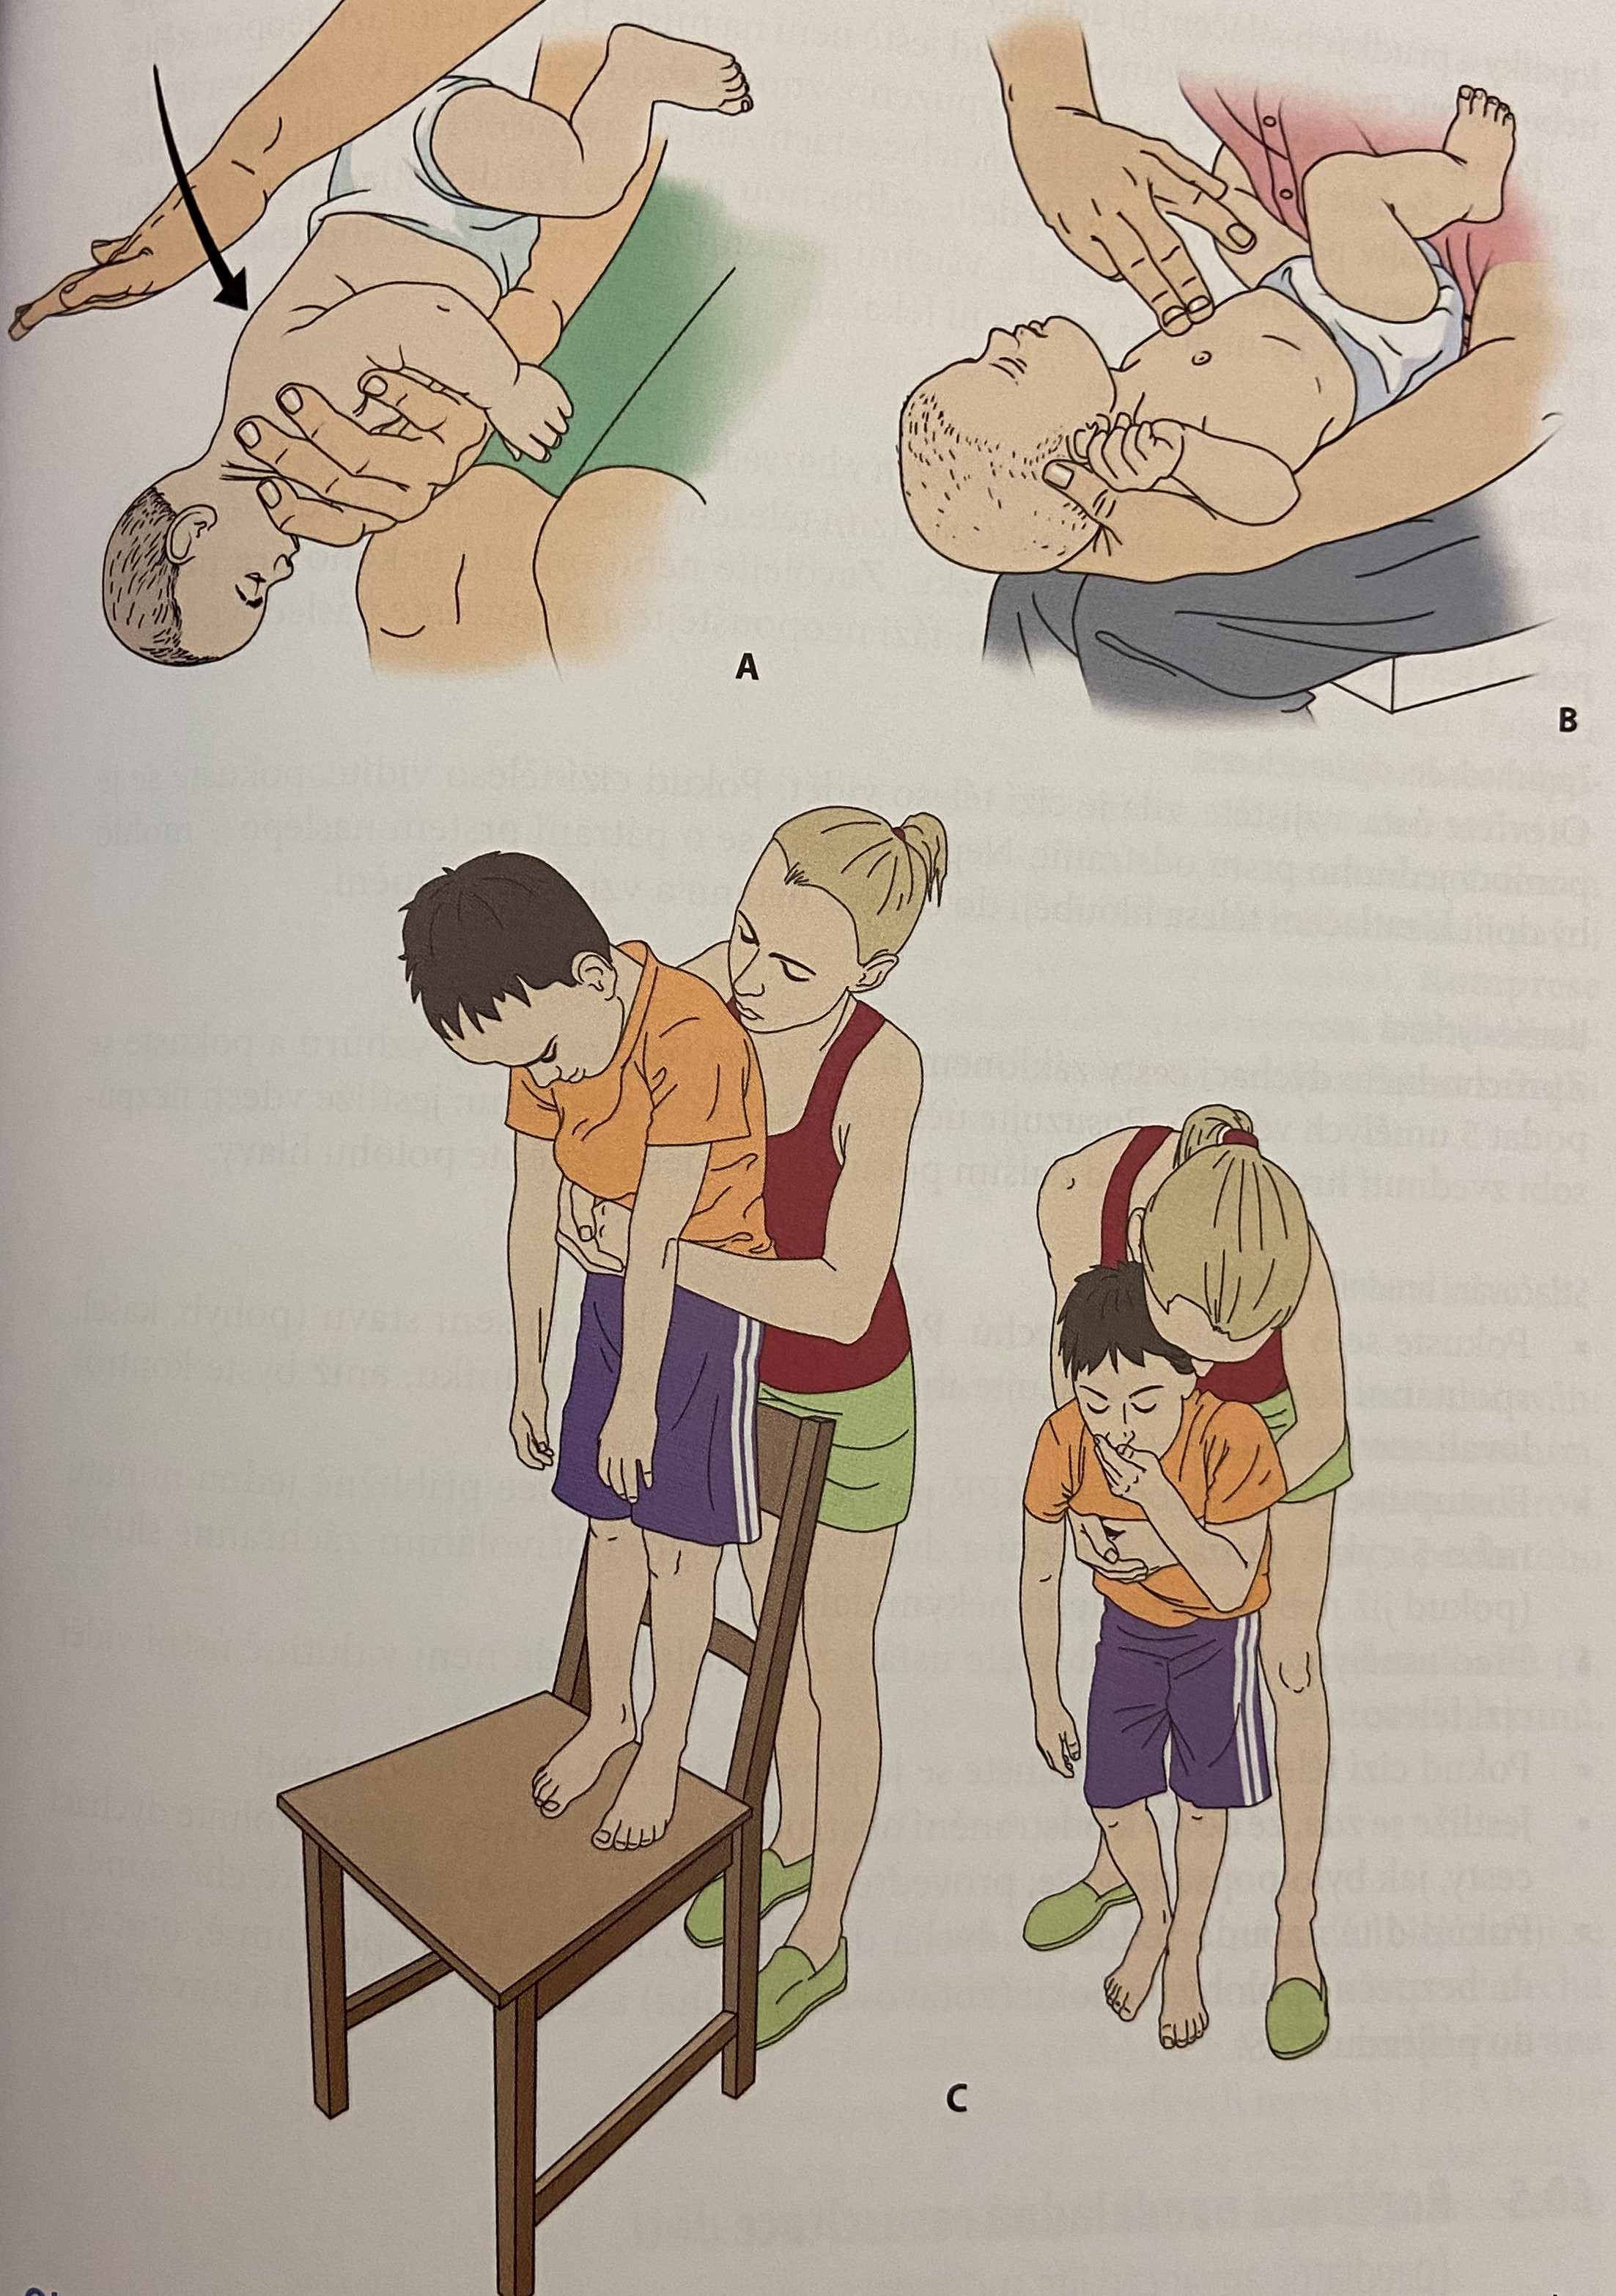

Slide 30
Cizí těleso v GIT
Nejčastěji kojenci/batolata – ze zvědavosti
Adolescenti – sázky, sebepoškozování
Mentálně postižené děti
Většina těles není nebezpečná a ani se o požití neví, spontánně odejdou stolicí
Jiná jsou nebezpečná stran – velikosti (zaklínění v jícnu, tlakové nekrózy), leptání (baterie), poranění GIT (baterie-dle nabití), perforace GIT (2 a více magnetů, disková baterie v jícnu) také u ostrých/hrotnatých těles

Slide 31
Cizí těleso v GIT
Anamnéza – jaké těleso (materiál, ostrost, velikost), kdy, u baterií stav (vybité/nabité), poslední per os příjem
Příznaky – hypersalivace, dysfonie, stridor, dysfagie, bolestivý kašel, bolest za sternem, nauzea až zvracení
PNP – monitorace VF, zvýšená poloha, zajištění PŽK, nic per os!
Transport na pracoviště se zajištěnou endoskopickou službou

Slide 32
Laryngitida
Příznaky: náhle vzniklý štěkavý kašel, chrapot, inspirační stridor, zhoršení v noci.
Postup pro fyzio: minimalizovat rozrušení, posadit, chladnější vzduch, ne vleže, volat pomoc při stridoru v klidu, cyanóze, vyčerpání.

Slide 33
Astmatický záchvat
Příznaky: tachypnoe, pískoty, kašel
Postup: posadit, monitorace, pomoc s inhalačním úlevovým lékem přes spacer, volání RZS při selhávání, cyanóze, vyčerpání.
Edukace: technika inhalace se spacerem, rozlišení trénink vs. Atní exacerbace

Slide 34
Bronchiolitida (kojenci)
Příznaky: tachydyspnoe, krmení obtížné, apnoe
Fyzio nezastupitelná role v akutní fázi onemocnění
Volat pomoc: apnoe, cyanóza, neschopnost krmit, letargie.

Slide 35
Anafylaxe
Příznaky: kopřivka, otok rtů/jazyka, stridor, sípot, hypotenze, zvracení, kolaps.
Postup na místě: přerušit expozici, poloha vleže s elevací DK (pokud tolerováno), volat 155/112. Pokud má dítě Epipen: použít (střed zevní strany stehna přes oděv).

Slide 36
Křeče
Postup: zabránit možnému úrazu či poranění, odstranit nebezpečné předměty, VOLAT RZP, změřit čas, po odeznění stabilizovaná poloha, kontrola dýchání.
Všímat si zda jsou křeče symetrické, pokálení/pomočení, otevření očí aj.
Pokud mají rodiče záchranný lék (rektální diazepam / bukální midazolam) a jsou zaškoleni: pomoci jim dle instrukcí.

Slide 37
Hypoglykémie (zejména DMI)
Příznaky: třes, bledost, pocení, hlad, změny chování, poruchy vědomí.
Postup, je-li při vědomí: rychlé cukry
Bezvědomí: nic p.o., stabilizovaná poloha, rychlá pomoc.

Slide 38
Kontraindikace FT u akutně nemocného:
horečka > 38,5 °C s toxickým vzhledem
těžká dušnost
saturace < 92 %
nestabilní oběh
nekorigovaná hypoglykemie
aktivní krvácení

Slide 39
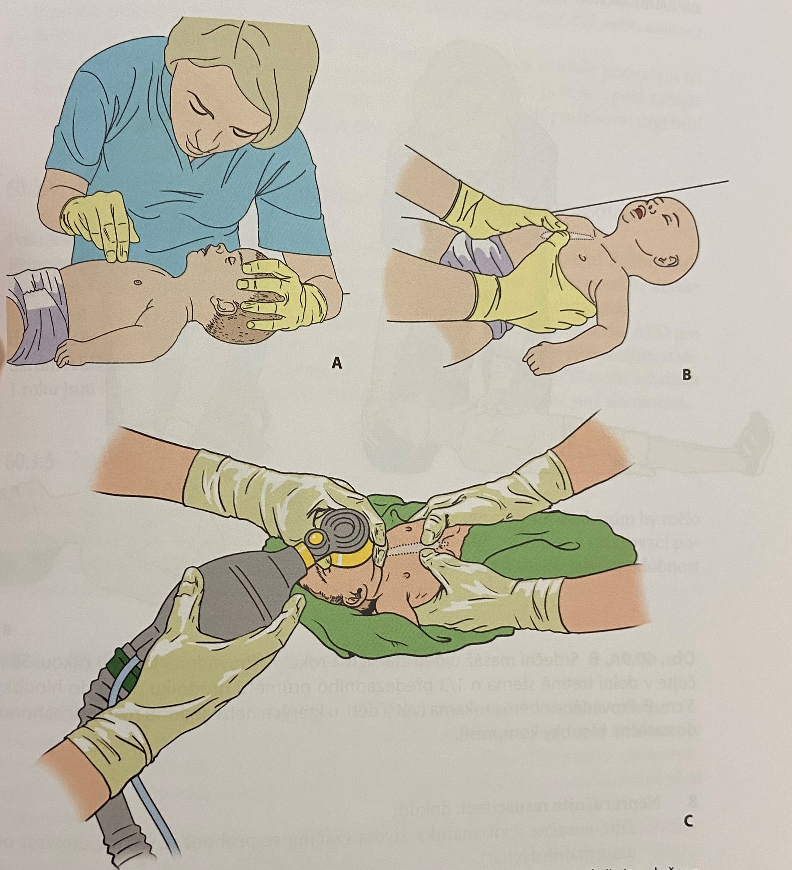
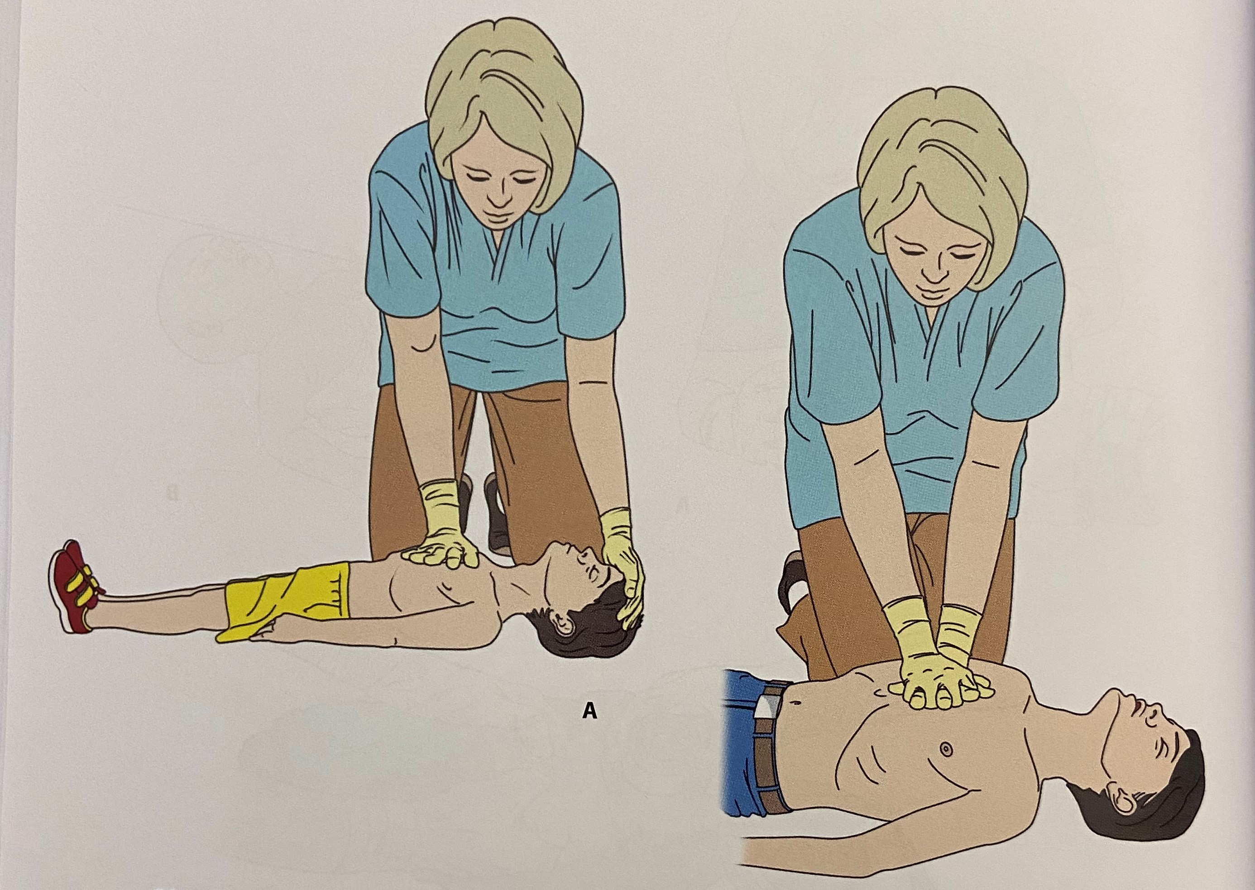
Resuscitace v pediatrii
Bezpečnost
Otevření DC (u kojenců neutrálně), 5 úvodních vdechů.
Posouzení dýchání a známek života (≤10 s).
Komprese hrudníku: hloubka ≥ 1/3 předozadního průměru (≈ 4 cm u kojence, 5 cm u dítěte), frekvence 100–120/min.
Poměr:
1 zachránce: 30:2
2 zachránci: 15:2
AED: použít co nejdříve; do 8 let preferovat pediatrické elektrody,
pokud nejsou, dospělé elektrody AP (předozadní).

Slide 40
Ukončení / nezahájení resuscitace
Neúspěšná resuscitace trvající 10 – 20 minut je asociována s vysokým rizikem nepříznivého vývoje dítěte
Pokud při adekvátně prováděné resuscitaci (a vyloučení reverzibilní příčiny stavu) nedochází k obnovení vitálních funkcí, je vhodné po konzultaci s členy resuscitačního týmu a rodiči zvážit ukončení aktivní resuscitace
Někdy lze identifikovat stavy, které jsou spojené s vysokou úmrtností a špatným dlouhodobým vývojem dítěte. V těchto případech je nezahájení resuscitace považováno za vhodné a přijatelné řešení, zvláště pokud byla možnost prodiskutovat stav dítěte
V případě ukončení nebo nezahájení resuscitace je další péče zaměřena na komfort a důstojnost dítěte včetně rodiny

Slide 41
Zvláštnosti
Ventilace: „jen tolik, aby se zvednul hrudník“, vyvarovat se hyperventilace.
Technika kompresí:
Kojenec: 2 prsty (1 zachránce) nebo dvoupalcová technika (2 zachránci).
Dítě: 1–2 ruce dle velikosti.

Slide 42
Novorozenec (delivery room principles – co má vědět fyzioterapeut)
První kroky: teplo, osušit, pozice hlavy neutrálně, jemná stimulace.
Hodnocení: dýchá/nekřičí? HR (palpace pupečníku/auskultace).
PPV při apnoi/gaspingu nebo HR < 100/min, frekvence ~40–60/min, začít vzduchem u donošence.
Komprese 3:1 (při HR < 60/min navzdory účinné ventilaci), technika two-thumb encircling.
FYZIO kontext: v běžné praxi mimo porodnici spíše znalost principů, podpora týmu, termoregulace, minimalizace manipulace.

